Slide 1
10장. 예외처리

Slide 2
1절. 예외와 예외 클래스
2절. 실행 예외
3절. 예외 처리 코드
4절. 예외 종류에 따른 처리 코드
5절. 자동 리소스 닫기
6절. 예외 처리 떠넘기기
7절. 사용자 정의 예외와 예외 발생

Slide 3
1절. 예외와 예외 클래스
오류의 종류
에러(Error)
하드웨어의 잘못된 동작 또는 고장으로 인한 오류
에러가 발생되면 프로그램 종료
정상 실행 상태로 돌아갈 수 없음
예외(Exception)
사용자의 잘못된 조작 또는 개발자의 잘못된 코딩으로 인한 오류
예외가 발생되면 프로그램 종료
예외 처리 추가하면 정상 실행 상태로 돌아갈 수 있음

Slide 4
1절. 예외와 예외 클래스
예외의 종류
일반(컴파일 체크) 예외(Exception)
예외 처리 코드 없으면 컴파일 오류 발생
실행 예외(RuntimeException)
예외 처리 코드를 생략하더라도 컴파일이 되는 예외
경험 따라 예외 처리 코드 작성 필요

Slide 5
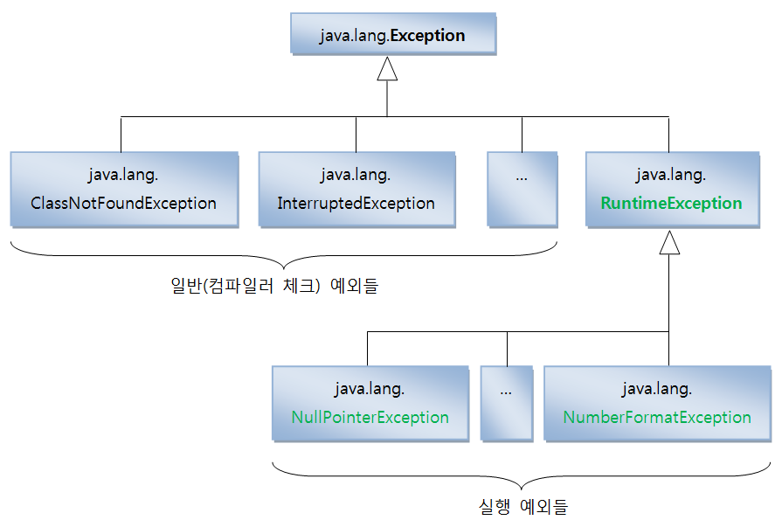
1절. 예외와 예외 클래스
예외 클래스

Slide 6

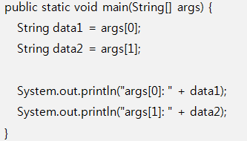
2절. 실행 예외(RuntimeException)
NullPointerException
객체 참조가 없는 상태
null 값 갖는 참조변수로 객체 접근 연산자인 도트(.) 사용했을 때 발생
ArrayIndexOutOfBoundsException (p.424~425)
배열에서 인덱스 범위 초과하여 사용할 경우 발생

Slide 7
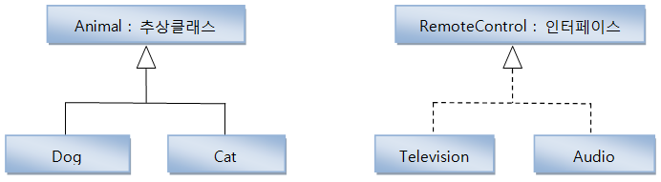
2절. 실행 예외(RuntimeException)
ClassCastException
타입 변환이 되지 않을 경우 발생
정상 코드
예외 발생 코드

Slide 8
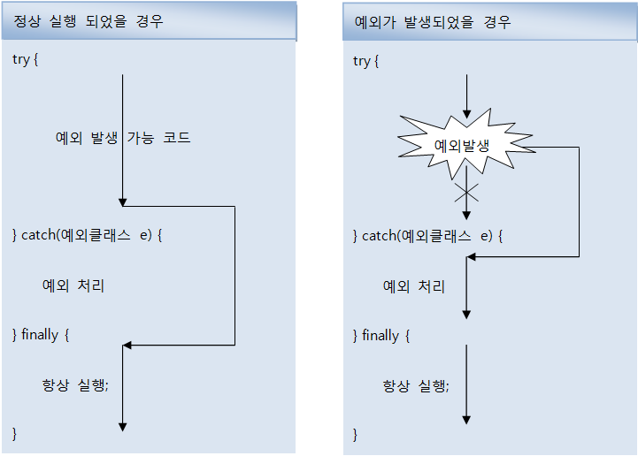
3절. 예외 처리 코드(try-catch-finally)
예외 처리 코드 (p.429~432)
예외 발생시 프로그램 종료 막고, 정상 실행 유지할 수 있도록 처리
일반 예외: 반드시 작성해야 컴파일 가능
실행 예외: 컴파일러가 체크해주지 않으며 개발자 경험 의해 작성
try – catch – finally 블록 이용해 예외 처리 코드 작성

Slide 9
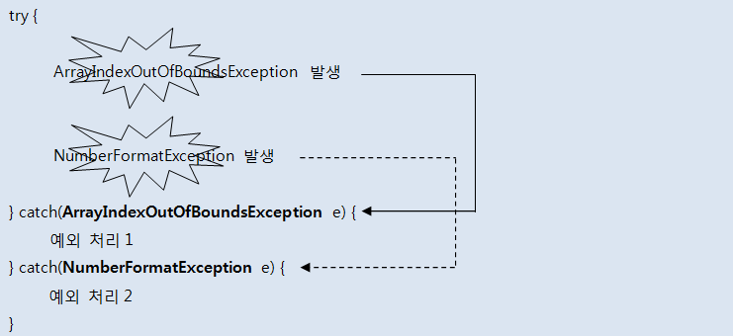
4절. 예외 종류에 따른 처리 코드
다중 catch
예외 별로 예외 처리 코드 다르게 구현

Slide 10
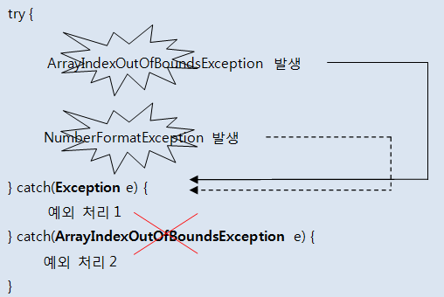
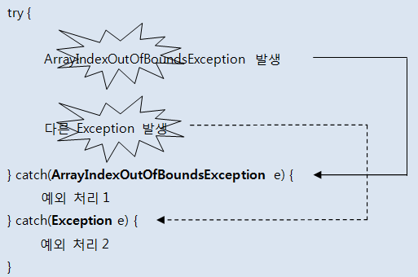
4절. 예외 종류에 따른 처리 코드
catch 순서 – 상위 클래스가 위에 위치해야

Slide 11
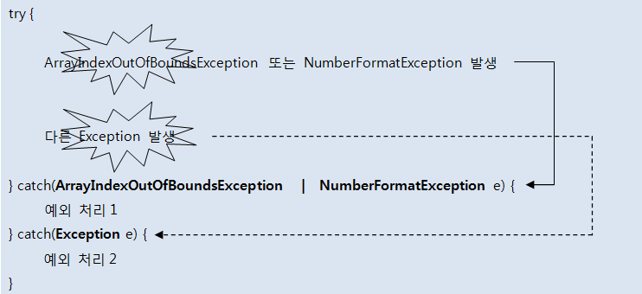
4절. 예외 종류에 따른 처리 코드
멀티(multi) catch (p.436~437)
자바 7부터는 하나의 catch 블록에서 여러 개의 예외 처리 가능
동일하게 처리하고 싶은 예외를 |로 연결

Slide 12
5절. 자동 리소스 닫기
try-with-resources (p.438~440)
예외 발생 여부와 상관 없음
사용했던 리소스 객체의 close() 메소드 호출해 리소스 닫음
리소스 객체
각종 입출력스트림, 서버소켓, 소켓, 각종 채널
java.lang.AutoCloseable 인터페이스 구현하고 있어야 함

Slide 13
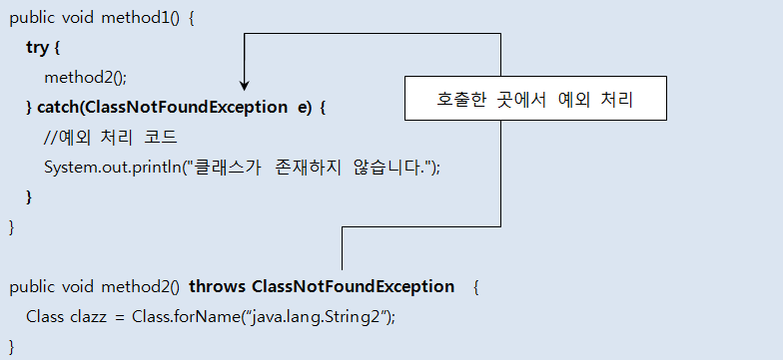
6절. 예외 떠 넘기기
throws
메소드 선언부 끝에 작성
메소드에서 처리하지 않은 예외를 호출한 곳으로 떠 넘기는 역할

Slide 14
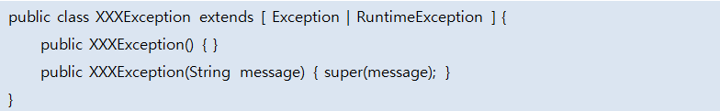
7절. 사용자 정의 예외와 예외 발생
사용자 정의 예외 클래스 선언
자바 표준 API에서 제공하지 않는 예외
애플리케이션 서비스와 관련된 예외
Ex) 잔고 부족 예외, 계좌 이체 실패 예외, 회원 가입 실패 예외….
사용자 정의 예외 클래스 선언 방법

Slide 15

7절. 사용자 정의 예외와 예외 발생
예외 발생 시키기
코드에서 예외 발생시키는 법
호출된 곳에서 발생한 예외를 처리하도록

Slide 16

8절. 예외 정보 얻기
getMessage()
예외 발생시킬 때 생성자 매개값으로 사용한 메시지 리턴
원인 세분화하기 위해 예외 코드 포함(예: 데이터베이스 예외 코드)
catch() 절에서 활용

Slide 17
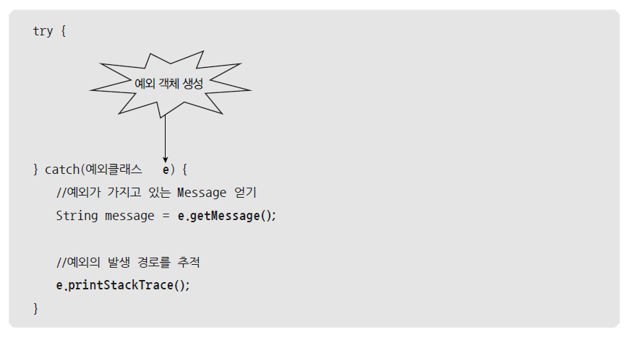
8절. 예외 정보 얻기
printStackTrace()
예외 발생 코드 추적한 내용을 모두 콘솔에 출력
프로그램 테스트하면서 오류 찾을 때 유용하게 활용

